Slide 1
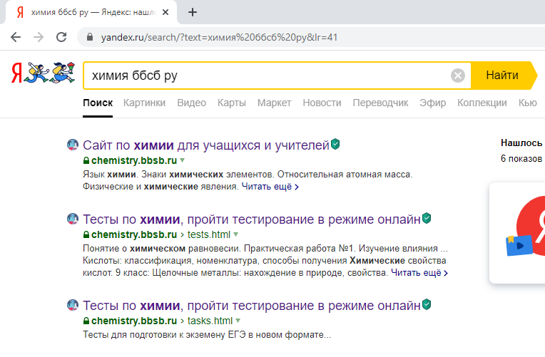
Знакомство с сайтом учителя

Slide 2

chemistry.bbsb.ru

Slide 3

Знакомство с учебником химии
chemistry.bbsb.ru/8.pdf

Slide 4
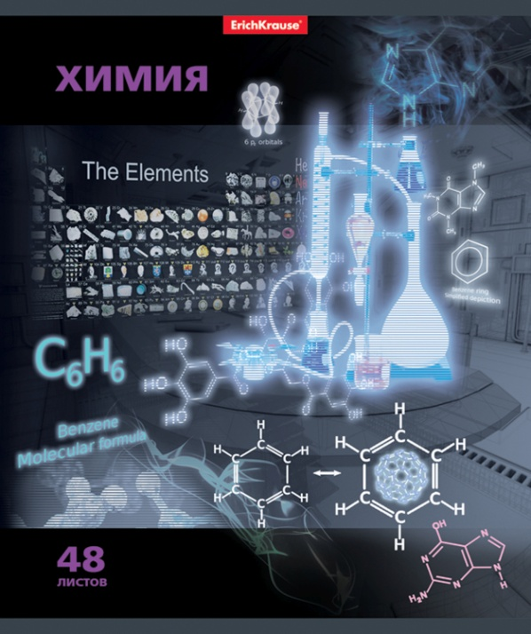

Тетради по химии
Рабочая тетрадь (не менее 48 листов)
Тетрадь для контрольных и самостоятельных работ (12 листов)

Slide 5

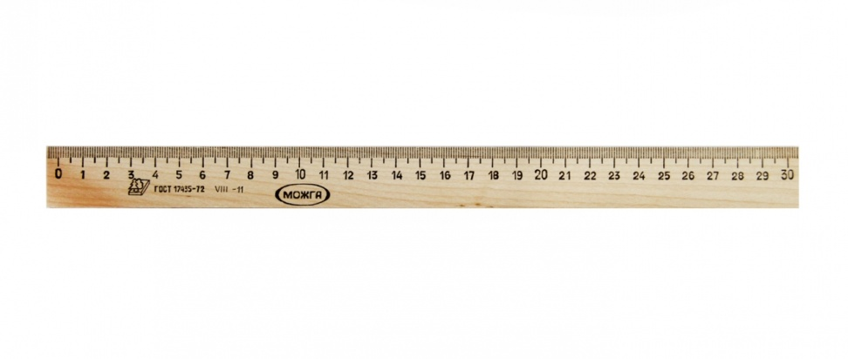
Другие принадлежности

Slide 6
Домашнее задание
Обязательно:
Прочитать § 1, вопросы 3-5
По желанию: пройти тест на сайте учителя, нарисовать рисунок на тему «Безопасность в кабинете химии»

Slide 7
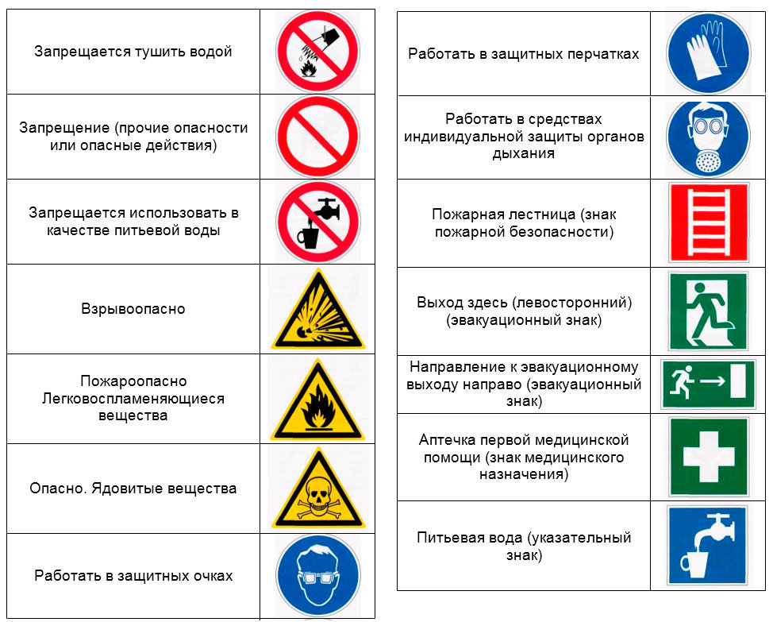
Опасность кабинета химии

Slide 8
Правила техники безопасности
1. Запрещается есть и пить, нельзя пробовать вещества на вкус;
2. Нельзя брать вещества руками и пренебрегать правилами техники безопасности;
3. Запрещено самовольно сливать и смешивать реактивы;
4. Запрещается проводить опыты и действия не предусмотренные инструкцией;
5. Нельзя оставлять открытыми склянки и банки с веществами;
6. Запрещается выливать и высыпать остатки реактивов обратно в склянки и банки;
7. Нельзя менять пробки от банок и пользоваться одной пипеткой для разных реактивов;
8. Запрещено без разрешения учителя убирать рассыпанные и разлитые вещества;
9. Нельзя выливать или высыпать реактивы в раковину.

Slide 9
Предмет химии. Вещества и их свойства
Химия 8 класс

Slide 10
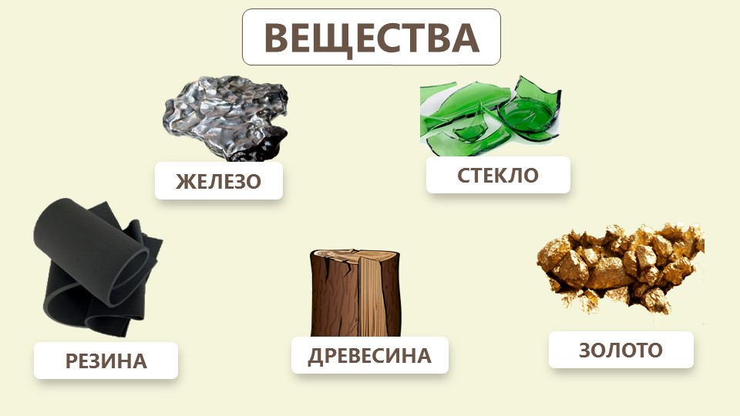
Что означает понятие «вещество»
Вещество - одна из форм материи, состоящая из молекул и атомов.

Slide 11
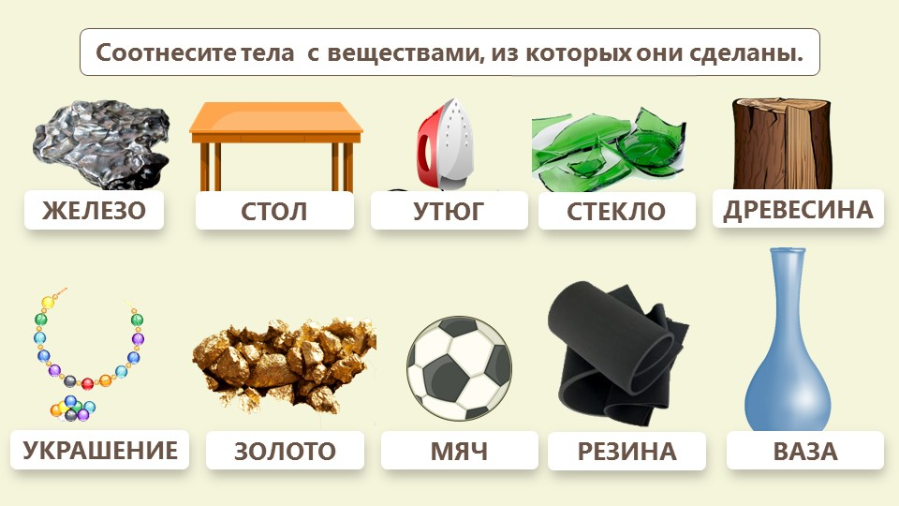
Чем вещество отличается от физического тела?
Физическое тело - материально существующий объект, обладающий физическими свойствами.

Slide 12
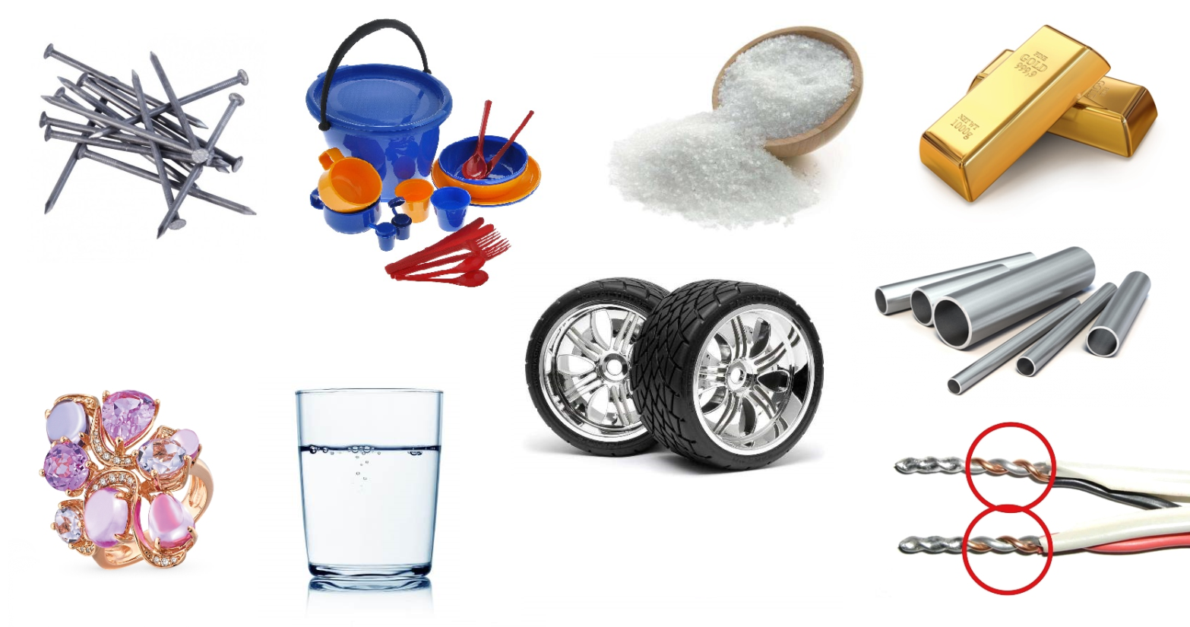
Примеры веществ и тел

Slide 13
Какое агрегатное состояние могут иметь вещества?
Агрегатные состояния веществ:
Жидкое
Твердое
Газообразное

Slide 14
Чем смеси отличаются от вещества?
Нефть (бензин, керосин, мазут);
Молоко (белки, жиры, углеводы);
Природная вода (соли);
Газировка (сахар, красители, консерванты);
Почва (глина, песок, перегной);
Человек (кровь, кости, мышцы).

Slide 15
Что такое «свойство вещества»?
Физические свойства: цвет, запах, размер, вес, растворимость, температура плавления, температура кипения, вязкость, плотность, теплоёмкость, теплопроводность, электропроводность, сорбция (поглотительная способность), концентрация, текучесть, радиоактивность.
Химические свойства - явления, проявляемые веществом в процессах, при которых оно превращается в другие вещества (например: горение, соединение, разложение).
Свойства вещества - признаки, по которым вещества отличаются друг от друга или сходны между собой.

Slide 16
Химия - наука о веществах и их превращениях.
Значение химии:
обеспечивает переработку полезных ископаемых (нефти, газа, руд),
создает минеральные удобрения и средства защиты от болезней для растений, животных и человека,
производство строительных материалов, тканей, пластмасс, красок, моющих средств и других синтетических изделий.

Slide 17
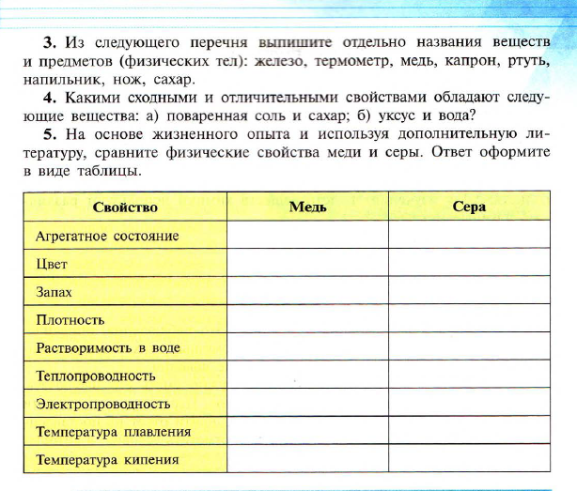
Разбор домашних упражнений

